Slide 1

LOGÍSTICA | NIVEL 4° MEDIO
MÓDULO 2
OPERACIONES DE BODEGA
  En estos documentos se utilizarán de manera inclusiva términos como: el estudiante, el docente, el compañero u otras palabras equivalentes y sus respectivos plurales, es decir, con ellas, se hace referencia tanto a hombres como a mujeres.

Slide 2
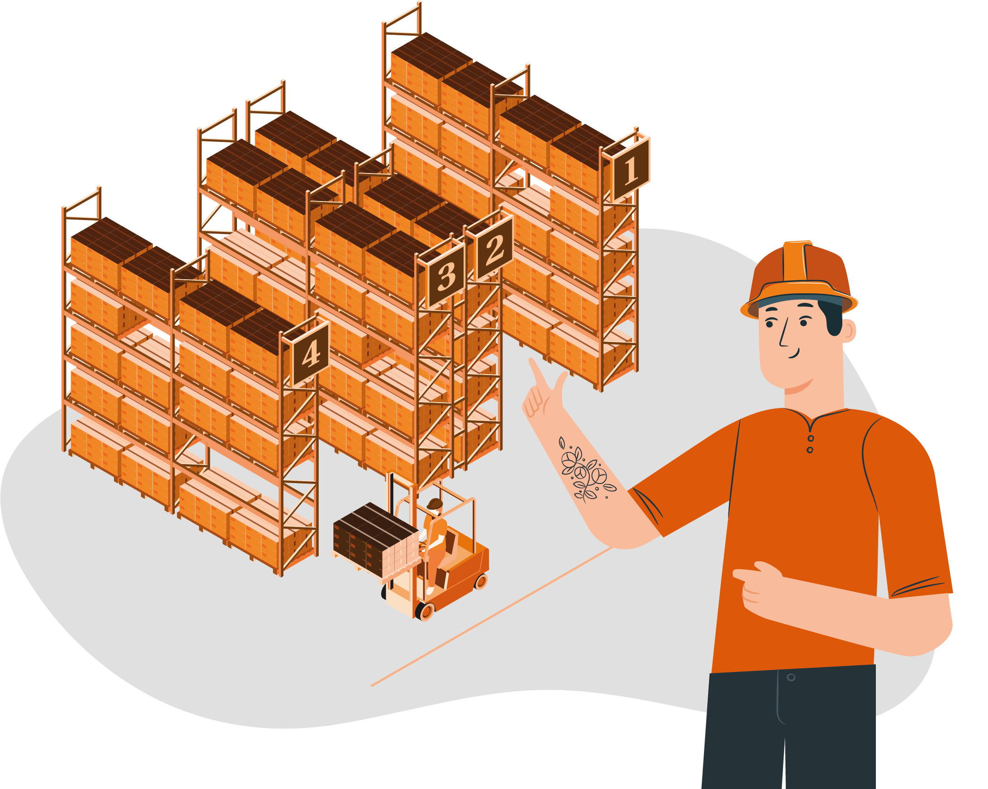
MÓDULO 2 | OPERACIONES DE BODEGA
ACTIVIDAD 1
CLASIFICACIÓN DE ESPACIOS EN BODEGA SEGÚN IMPORTANCIA DE LOS MATERIALES

Slide 3





OBJETIVO DE APRENDIZAJE
APRENDIZAJE ESPERADO
CRITERIOS DE EVALUACIÓN
OA 3 Cubicar los productos, materiales e insumos que requieren almacenaje y los espacios de bodegaje para lograr una disposición eficiente de los primeros y la optimización de los segundos.
OA Genérico
C - H - K
2. Organiza los espacios de bodegaje para lograr optimizar las zonas de almacenamiento según las normas de seguridad vigentes e instrucciones de jefatura.
2.3. Dispone espacios privilegiados de alistamiento para los productos que tengan mayor rotación de salida según las normas de seguridad vigente e indicaciones de jefatura.

Slide 4

INTRODUCCIÓN AL MÓDULO
Las bodegas son espacios destinados a custodiar materiales, productos y mercancías.
Generalmente, su infraestructura es un galpón techado de ciertas dimensiones con puertas de entrada y salida de los productos.
Se conoce como bodega, almacén, centro de distribución.

Slide 5


ACTIVIDAD DE
MOTIVACIÓN
Antes de comenzar, reflexionemos sobre la siguiente interrogante:
¿Por qué se clasifican los espacios de una bodega?
Anota la respuesta en tu cuaderno, reúnete en grupos de no más de tres integrantes, conversa y comparte con tu grupo las respuestas, y construyan una respuesta común, la que será presentada a través de un plenario.
¡Muy bien!
Te invitamos a profundizar revisando
la siguiente presentación

Slide 6

1
MENÚ DE LA ACTIVIDAD
CLASIFICACIÓN DE ESPACIOS EN BODEGA
SEGÚN IMPORTANCIA DE LOS MATERIALES
Al término de la actividad estarás en condiciones de:
1
Qué es la clasificación de bodegas.
2
Reconocer la importancia de la clasificación de bodegas.
3
Identificar la clasificación “ABC” y sus aplicaciones.

Slide 7

CLASIFICACIÓN DE ESPACIOS EN BODEGA
Las bodegas clasifican los espacios según la importancia de los materiales que se almacenan.
La importancia de los materiales y mercancías se establecen por diversos motivos determinados por la empresa u organización.
Uno de estos motivos es el nivel de rotación, asociado a la cantidad de veces que un producto entra y sale por compras a la bodega.
Otro motivo es el valor económico ($), el cual se relaciona con el valor monetario de inversión que la organización ha realizado.
Finalmente, por sus ventas, lo que se relaciona a la demanda del producto y las preferencias de los clientes por la importancia en los procesos de la empresa (repuestos de máquinas de producción).

Slide 8

CLASIFICACIÓN DE ESPACIOS EN BODEGA
Una forma muy usual de clasificar espacios en la bodega es por el Método ABC (basado en la Ley de Pareto o Ley 80/20).
Esta metodología nos indica que hay productos y mercaderías con mayor importancia que otras.
De esta forma los espacios se clasifican según la importancia en “A”, “B” o “C” que los productos tengan.
Los espacios “A” son los de mayor importancia, luego los “B” y finalmente los “C” son los de menor importancia.
Esta metodología permite discriminar y priorizar las tareas al interior de la bodega, haciendo las operaciones más eficientes y productivas. La empresa tendrá mejor respuesta a las exigencias de los clientes y mayores ventas.

Slide 9
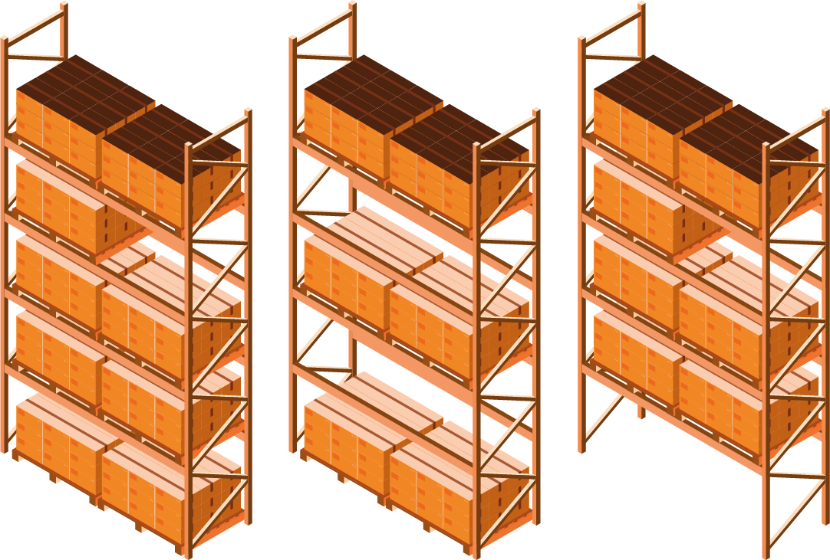
CLASIFICACIÓN DE ESPACIOS EN BODEGA
La clasificación de los espacios en una bodega de acuerdo a los criterios que las empresas logísticas aplican, Método ABC:
Zonas A: se almacenan artículos de mayor costo, los cuales representan el 80% del valor total del inventario y regularmente son el 20% del total de los productos.
Zonas B: almacenan artículos de menor costo que los A, los cuales representan el 15% del valor total del inventario y representan el 30% del total de los productos.
Zonas C: almacenan artículos de menor costo, los cuales representan el 5% del valor total del inventario y son el 5% del total de los productos.
A
B
C
https://gersalogistics.wordpress.com/2018/10/23/53/

Slide 10

RESUMEN A, B, C:
 | Productos % | Importancia o Valor $
Clase A | 20% | 80%
Clase B | 30% | 15%
Clase C | 50% | 5%
https://gersalogistics.wordpress.com/2018/10/23/53/
¿Sabías que?
La “ley de Pareto” viene de Vilfredo Pareto, fue un economista y sociólogo italiano, conocido por sus aportes en torno a la teoría utilitarista del bienestar, a la teoría del equilibrio general y a la teoría de la distribución del ingreso. Observó que el 20% de la sociedad en Italia concentra el 80% de la riqueza.
En 1916 publicó el “Tratado de Sociología General”.
https://economipedia.com/definiciones/vilfredo-pareto.html#:~:text=Vilfredo%20Pareto%20fue%20un%20economista,que%20estaba%20en%20el%20exilio.

Slide 11

EJEMPLO:
En una pizzería se tiene los siguientes SKU con sus respectivas ventas mensuales:
Código de producto (SKU) | Ventas mensuales en CL$
25 | $100.000
68 | $1.400.000
37 | $225.000
89 | $150.000
12 | $30.000
44 | $11.250
50 | $19.000
94 | $90.000
19 | $2.250
22 | $1.130.000

Slide 12
EJEMPLO:
a) Ordenamos de mayor a menor:
Código de producto (SKU) | Ventas mensuales en CL$
68 | $1.400.000
22 | $1.130.000
37 | $225.000
89 | $150.000
25 | $100.000
94 | $90.000
12 | $30.000
50 | $19.000
44 | $11.250
19 | $2.250

Slide 13
EJEMPLO:
b) Ordenamos el porcentaje de participación (acumulado):
Código de producto (SKU) | Ventas mensuales en CL$ | Porcentaje individual | Cálculo
68 | $1.400.000 | 44,3% | =$1400000 / $3157500
22 | $1.130.000 | 35,8%
37 | $225.000 | 7,1%
89 | $150.000 | 4,8%
25 | $100.000 | 3,2%
94 | $90.000 | 2,9%
12 | $30.000 | 1,0%
50 | $19.000 | 0,6%
44 | $11.250 | 0,4%
19 | $2.250 | 0,1%
Total | $3.157.500 | 100,0%

Slide 14
EJEMPLO:
c) Calculamos el porcentaje acumulado que representa cada artículo sobre el total del stock
Código de producto (SKU) | Ventas mensuales en CL$ | Porcentaje individual | Porcentaje acumulado | Cálculo
68 | $1.400.000 | 44,3% | 44,3%
22 | $1.130.000 | 35,8% | 80,1% | =44,3% + 35,8%
37 | $225.000 | 7,1% | 87,3%
89 | $150.000 | 4,8% | 92,0%
25 | $100.000 | 3,2% | 95,2%
94 | $90.000 | 2,9% | 98,0%
12 | $30.000 | 1,0% | 99,0%
50 | $19.000 | 0,6% | 99,6%
44 | $11.250 | 0,4% | 99,9%
19 | $2.250 | 0,1% | 100,0%
Total | $3.157.500 | 100,0%

Slide 15
EJEMPLO:
d) Obtenemos los valores absolutos acumulados del stock:
Código de producto (SKU) | Ventas mensuales en CL$ | Porcentaje individual | Porcentaje acumulado | Clasificación ABC
68 | $1.400.000 | 44,3% | 44,3% | A
22 | $1.130.000 | 35,8% | 80,1%
37 | $225.000 | 7,1% | 87,3% | B
89 | $150.000 | 4,8% | 92,0%
25 | $100.000 | 3,2% | 95,2%
94 | $90.000 | 2,9% | 98,0% | C
12 | $30.000 | 1,0% | 99,0%
50 | $19.000 | 0,6% | 99,6%
44 | $11.250 | 0,4% | 99,9%
19 | $2.250 | 0,1% | 100,0%
Total | $3.157.500 | 100,0%

Slide 16
En los siguientes esquemas de bodega se puede ver la clasificación de los espacios en una bodega:
ZONA DE DESCARGA
ZONA DE CARGA
OFICINAS
ARTÍCULO
DE CLASE A
Fuerte rotación
CROSS
DOCKING
ARTÍCULO
DE CLASE B
Media rotación
ESPACIO DE TRÁNSITO SEGURO
ESPACIO DE TRÁNSITO SEGURO
ARTÍCULO
DE CLASE C
Baja rotación
ESPACIO DE TRÁNSITO SEGURO
https://es.scribd.com/document/427845238/Diseno-y-Layout-de-Almacen

Slide 17
En los siguientes esquemas de bodega se puede ver la clasificación de los espacios en una bodega:
A
A
B
C
A
A
B
C
B
C
ESPACIO DE TRÁNSITO SEGURO
ENTRADA Y SALIDA
Puedes ver mas información en: https://www.sobrelogistica.com/tag/almacen/

Slide 18

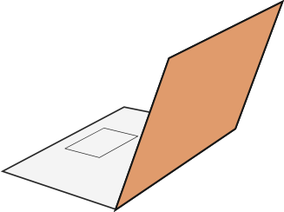

1
REVISEMOS
¿CUÁNTO APRENDIMOS?
CLASIFICACIÓN DE ESPACIOS EN BODEGA
SEGÚN IMPORTANCIA DE LOS MATERIALES
Para revisar los temas trabajados durante el desarrollo de la presentación, te invito a realizar la siguiente “Actividad 1 ¿Cuánto Aprendimos?”. Utiliza el archivo indicado y sigue sus instrucciones.
¡Ahora realizaremos una actividad que resume todo lo que hemos visto! ¡Atentos!

Slide 19






ANTES DE COMENZAR A TRABAJAR
TOMA LAS SIGUIENTES PRECAUCIONES
Usar EPP adecuados cuando corresponda.
Utilizar cuidadosamente equipos, herramientas y artículos de escritorio.
Intentar siempre dar lo mejor de ti, buscando ser eficiente al cumplir los objetivos.
Trabajar en equipo, cuidando la integridad física y emocional de todos y todas.
Al finalizar cada actividad, ordenar y limpiar el área de trabajo, reciclando al máximo los residuos.

Slide 20

1
¡PRACTIQUEMOS!
ACTIVIDAD PRÁCTICA
CLASIFICACIÓN DE ESPACIOS EN BODEGA
SEGÚN IMPORTANCIA DE LOS MATERIALES
Para realizar la siguiente actividad, utiliza el archivo Actividad Práctica 1, y sigue las instrucciones señaladas.
¡Éxito!

Slide 21


ANTES DE TERMINAR:
TICKET DE SALIDA
CLASIFICACIÓN DE ESPACIOS EN BODEGA
SEGÚN IMPORTANCIA DE LOS MATERIALES
¡No olvides contestar la Autoevaluación y entregar el Ticket de Salida!
¡Hasta la próxima!

Slide 22


CONOCE MÁS EN:
Blog: "Las ventajas del método ABC para la clasificación de inventarios en el almacén”.
https://www.mecalux.es/blog/metodo-abc-clasificacion-almacen
Video: "Modelo ABC y Layout”.
https://www.youtube.com/watch?v=bv83Ck-POZk
Cómo hacer un análisis ABC para el almacén.
https://www.sobrelogistica.com/tag/almacen/

